Slide 1

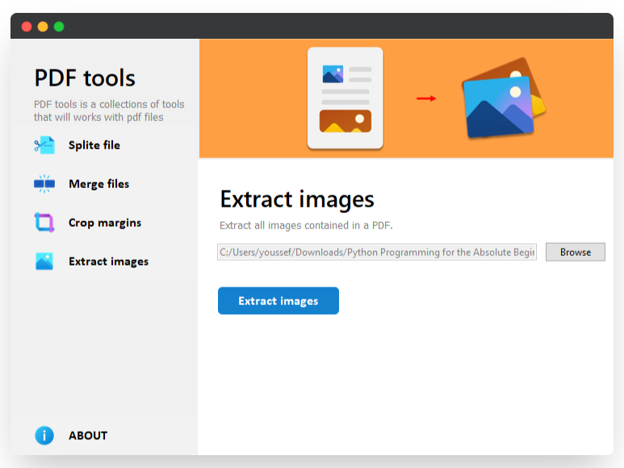

Slide 2






Slide 3
Buttons
App icons
PDF

Slide 4

PDF
PNG

Slide 5




